Slide 1
ברוכים הבאים למפגש סטודנטים לעיר פייץ

Slide 2
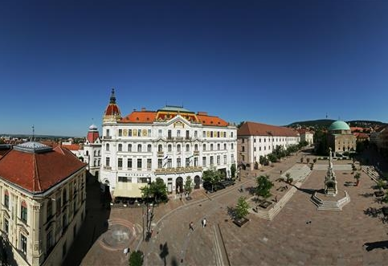
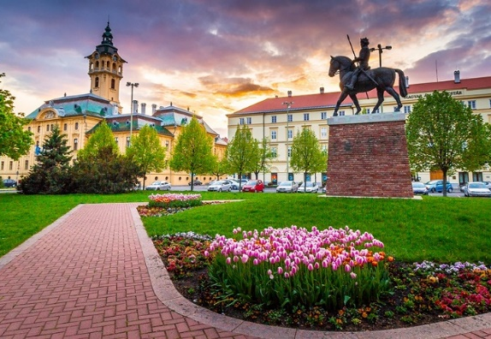
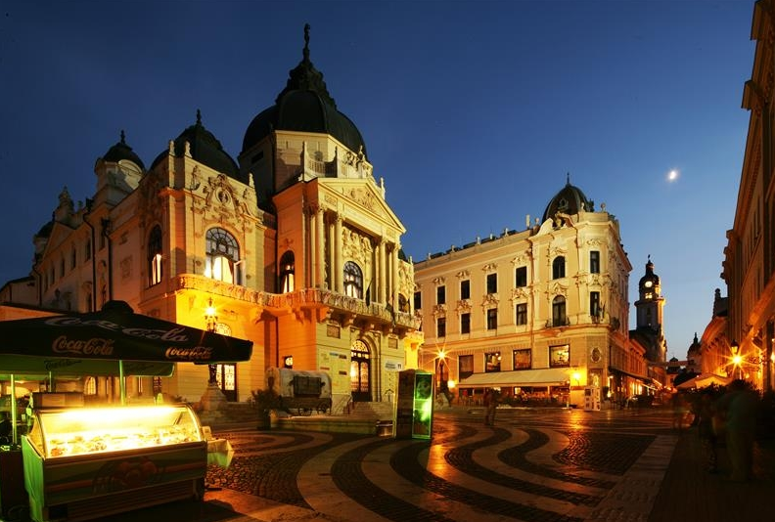
קבוצות פייסבוק:
POTE - Pécs Medical University
EGSC - English German Student Council
POTE events
https://youtu.be/pVoezwwdJGc

Slide 3
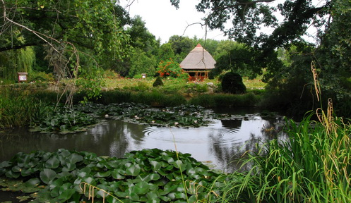
www.madeinpecs.hu
2 קניונים במרכז העיר
בתי קולנוע APOLLÓ ART CINEMA / CINEMA CITY PÉCS
חדר כושר GYM 7624 Pécs, Ifjúság útja 6.
גלרייה לאומנות GALLERY OF MODERN HUNGARIAN ART
קונצרטים PANNON PHILHARMONIC
ZSOLNAY CULTURAL QUARTER
קניות לבית JYSK
מומלץ להסתובב בעיר ולהכיר את המבנים
החשובים כולל את הקמפוס....
עד פתיחת הלימודים ...

Slide 4
איך להיכנס להונגריה בימי קורונה:
כל אזרח ישראלי/אירופאי נדרש לבקש אישור כניסה מיוחד להונגריה וזאת בעקבות נגיף הקורונה, כל מי שנכנס אז איך עושים את זה?
שלב 1: למלא בקשת כניסה באתר משטרת הונגריה 7 ימים לפני הטיסה
קישור לאתר המשטרה לבקשת כניסה להונגריה: https://ugyintezes.police.hu/en/uj-ugy-inditasa
הורדת מסמך המסביר כיצד למלא את הבקשה צעד אחר צעד. (להורדה)
שלב 2: יש לבצע בדיקות קורנה 3 ימים לפני הטיסה.
שלב 3: למלא טופס אישור יציא מישראל בקישור הבא: https://www.gov.il/he/service/request-depart-from-israel-covid19
שלב 4: לחכות לאישור מהמשטרה ולאישור יציאה מישראל ולטוס להונגריה עם כל האישורים מודפסים.
שלב 5: בידוד בהונגריה הינו 10 ימים ניתן לקצר בידוד לאחר 2 בדיקות PCR בהפרש של 5 ימים.
בקשת אישור כניסה להונגריה

Slide 5
איך לעבור את הבידוד "בשלום":
חובת בידוד של 10 ימים חלה על כל מי שנכנס להונגריה מישראל. אספנו כמה טיפים לתקופה הזו:
וודאו כי קיים אינטרנט איכותי בדירה / מלון בה תשהו בבידוד
וודאו כי קיים טלוויזיה כבלים בדירה / מלון ובכל מקרה תכינו סרטים ומוזיקה במחשב הנייד או בטלפון.
כדאי להעביר את תקופת הבידוד עם עוד סטודנט אחד או שניים​
מידע על קיצור תקופת הבידוד בהונגריה:
https://telaviv.mfa.gov.hu/eng/page/requesting-a-covid-19-test-in-hungary
רשימת מעבדות לבדיקות PCR בהונגריה:
https://www.nnk.gov.hu/index.php/koronavirus/mintavetel-celjabol-felkeresheto-intezmenyek-listaja
14 ימי בידוד

Slide 6
הגעה עיר פייץ: תחילת אוגוסט
30 לאוגוסט – שבוע קליטה
Get to know the curriculum, what subjects to take
Get familiar with Neptun: a computerized registration system for managing the education organization, UP MS provides access to it through the homepage
Get a student ID
Registration at the local Immigration Office
Obligatory medical check-up
Orientation lecture
6 לספטמבר תחילת סמסטר א'
בשבוע 2 של הסמסטר מתקיים מסיבת פתיחה לתלמידים
לוחות זמנים

Slide 7
טיסות ישירות ת"א –בודפשט:
אלעל- UP www.elal.com
WIZZ www.wizzair.com
Ryanair www.ryanair.com
טיסות קישור דרך וינה
הזמנת בית מלון או דירה:
www.Airbnb.com / www.hotels.com / www.booking.com
להדפיס את האישור כניסה מהמשטרה + בדיקות קורונה + מכתב קבלה לאונ'
החתמת הדרכון בביקורת גבולות
אין צורך להצהיר במכס על דבר !
החלפת כסף בשדה התעופה עד 100€ לא יותר לצורך כסף ראשוני
כיצד להגיע להונגריה ...

Slide 8
שאטלים (הזמנה מראש!!!)
http://www.travel4you.hu/
http://www.mecsektravel.hu/index.php/hu/
רכבת: נסיעה מהשדה באוטובוס E300 לבודפשט ומשם רכבת
פרטים ולוחות זמנים באתר: www.mavcsoport.hu/en
השכרת רכב בשדה דרך Alamo
איך להגיע לעיר

Slide 9
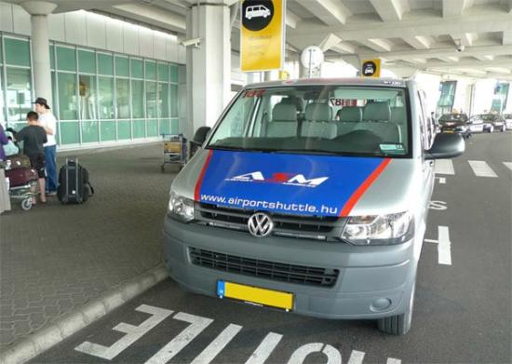

Slide 10
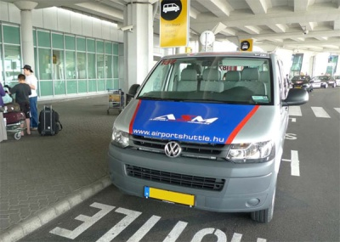
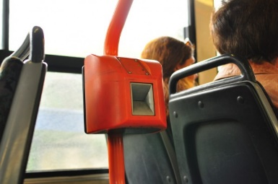
Airportbus עד לכתובת.
(דלפק Airportbus נמצא בצד ימין באולם מקבלי הפנים)
להזמנות בטלפון: +36-1-2968555
מוניות Fo-Taxi: כדאי עם נוסעים שניים ומעלה
להזמנות בטלפון: +36-1-3655555
תחבורה ציבורית – קו E300 עוצר ב- 3 תחנות בעיר
(לא לשכוח לקנות כרטיס ביציאה מהטרמינל ולנקב במכונות הכתומות!!!).
דרכי הגעה לבודפשט

Slide 11
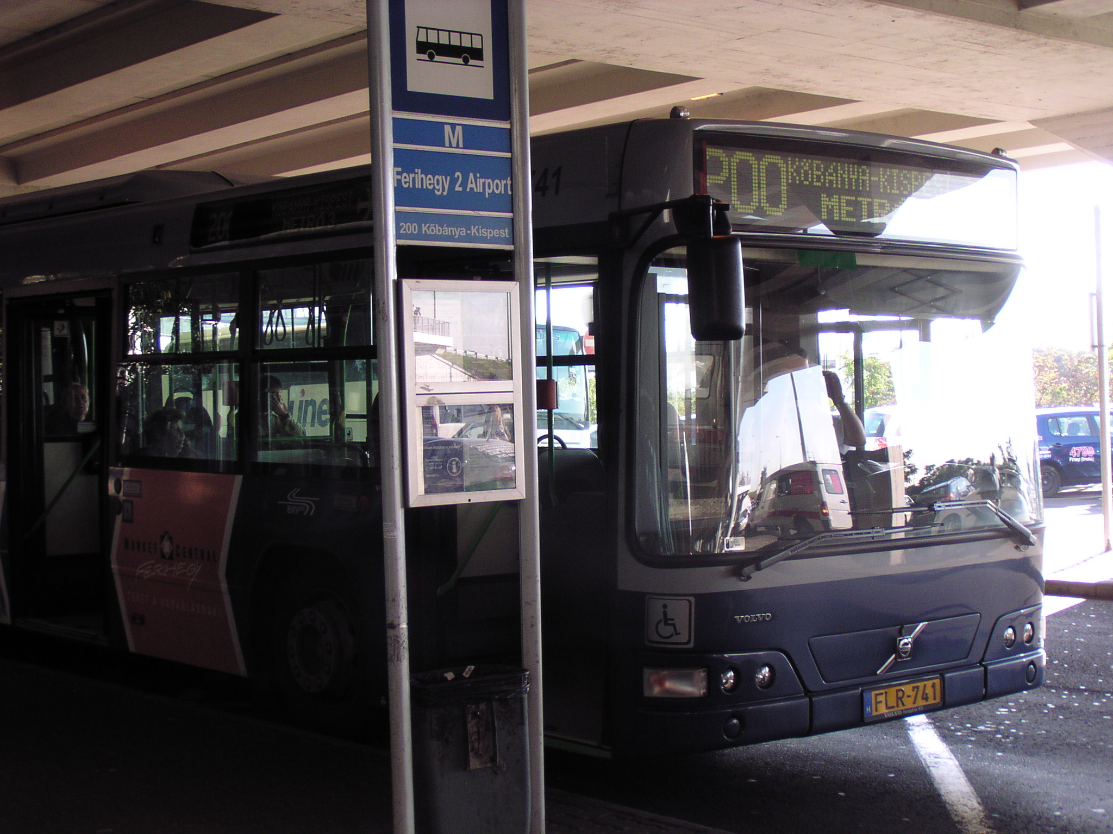

Slide 12
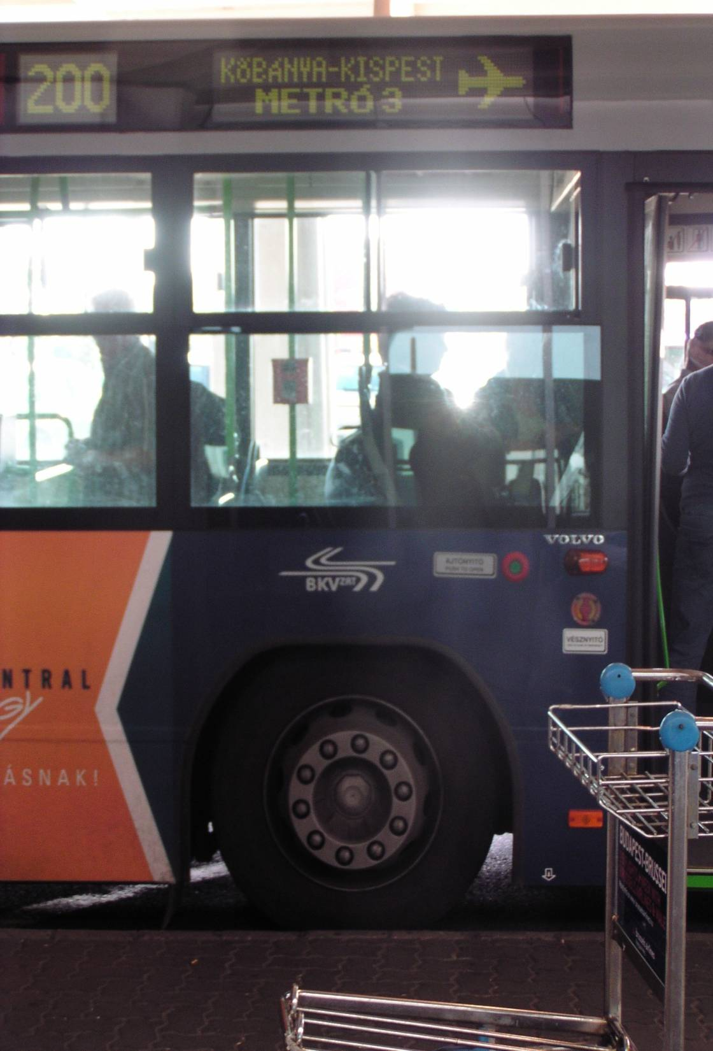
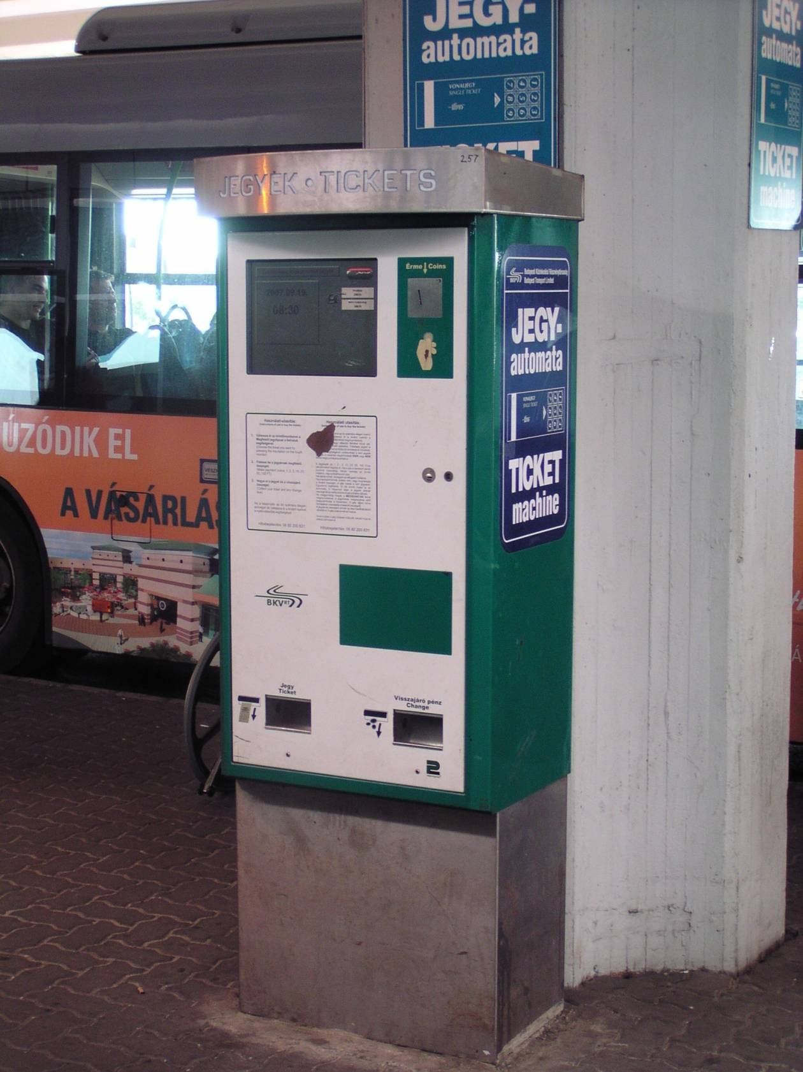

Slide 13
דרכי הגעה לאוניברסיטה
ולמזכירות האנגלית
UNIVERSITY OF PÉCS MEDICAL SCHOOL
Address: H-7624 Pécs, Szigeti út 12.
Phone: +36 72 536 018 or +36 72 536 009
Reception hours:
Tuesday and Thursday: 09.30 - 12.00, 14.30 - 15.30
Monday, Wednesday and Friday: 09.30 - 12.00
Mónika Mikó
כתובת הפקולטה לרפואה

Slide 14
ביגוד חם
ערכת תרופות (תרופות לצינון, טיפות אף) לבדוק תוקף לטווח הארוך!!!!
מתאם לשקע חשמל !!!
תמונות פספורט
חליפת מבחנים (כולל עניבות) – לא להגזים במחיר !
מגבת / מצעים
אוכל ישראלי (תבלינים, קפה שחור וספרי מתכונים של אימא)
מה לארוז

Slide 15
סידורים בישראל
הסדרת תשלום ביטוח לאומי כ- 140 ₪ לחודש
להאריך תוקף של דרכון ל-10 שנים
פנקס חיסונים בינלאומי

Slide 16
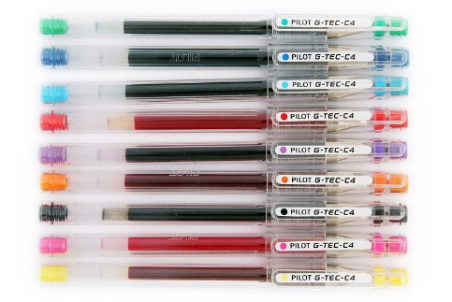
ציוד לימודים
מחשבון מדעי
ספרים (יד שנייה, ולפי מרצים) – לא למהר !!!
*מכירה בשבוע הראשון. חדשים- Medicina / Amazon
ציוד לדיסקציות אנטומיה (ערכה + כפפות)- Paracelsus
מחשב נייד או נייח (+ מטען + מתאם)
כל מה שנוח ולא ניתן להשיג ( עטים מיוחדים, דפדפות...)
בפייץ יש הכל !!!
לא למלא את המזוודה !

Slide 17
ביטוח רפואי
ביטוח רפואי הונגרי:
טיפול רק בגבולות הונגריה ברפואה הציבורית.
טיפול רפואי בהיקף של 10,000 $ בלבד
אין טיסות רפואיות לישראל
ביטוח רפואי של חב' הראל
מרפאה פרטית
טיסות רפואיות
ביטוח לכל העולם

Slide 18
ביטוח נחלים מקבוצת פירמה 2022 - 2021
ביטוח רפואי לסטודנטים בהונגריה בעידן הקורונה
יולי 2021

Slide 19
ביטוח נחלים – נעים להכיר
נחלים מובילה את ביטוחי הסטודנטים בישראל קרוב מאז תחילת שנות האלפים
צוות נחלים עומד לרשות הסטודנטים והוריהם בכל דרכי ההתקשרות – תמיד
מוצרים ייחודיים המשווקים בלעדית רק דרך ביטוח נחלים – יתרונות מהותיים
טלפון אישי מנכ"ל המשרד ניר סטילוגלו כולל ווטס אפ מחו"ל 052-5605336
https://nechalim-ins.com/

Slide 20
עיקרי הכיסוי
ביטוח פרטי לרפואה פרטית החל מכאב ראש "קטן" ועד ניתוח או אשפוז גדול וזאת עד לתקרת כיסוי של 5,000,000 דולר
הטסה רפואית לישראל
במקרה של אשפוז הסטודנט בחו"ל – כיסוי טיסה והוצאות שהייה של מלווה
כיסוי רפואי לקורונה
ייחודי להונגריה - מרפאת הסדר בבודפשט FIRST-MED – ברמה הגבוהה ביותר, שאר הערים ניתן ללכת לכל מרפאה או
רופא ללא שום מגבלה
ביקורים בישראל לא מבטלים את הפוליסה ולא נדרשת הצהרת בריאות בכל יציאה - חשוב במיוחד בתקופת הקורונה
השתתפות עצמית מופחתת ב-50% : $25 במקום $50 לאירוע רפואי
כיסוי בכל עולם ולכל תקופת הביטוח (למעט ישראל ומדינות אויב)
מחיר של $620.5 לשנה –עד 5 תשלומים בלי ריבית ומדד
המשך טיפול בישראל כולל אבחון מהיר באסותא, רופא מלווה אישי ופיזיוטרפיה
פינוי אווירי ימי ויבשתי
אפשרות לשיחת וידאו עם רופא ישראלי בישראל - ללא עלות

Slide 21
עיקרי הכיסוי - המשך
כיסוי לתרופות עד - $1,500
כיסוי לרפואת חירום בשיניים עד - $ 400
המשך טיפול בישראל כתוצאה מתאונה הכולל בין היתר כיסוי לפיזיוטרפיה רופא מלווה אישי ואבחון מהיר באסותא – ללא עלות
אפשרות לביצוע הרחבות של ספורט חורף וספורט אתגרי על ידי שליחת ווטס אפ

Slide 22
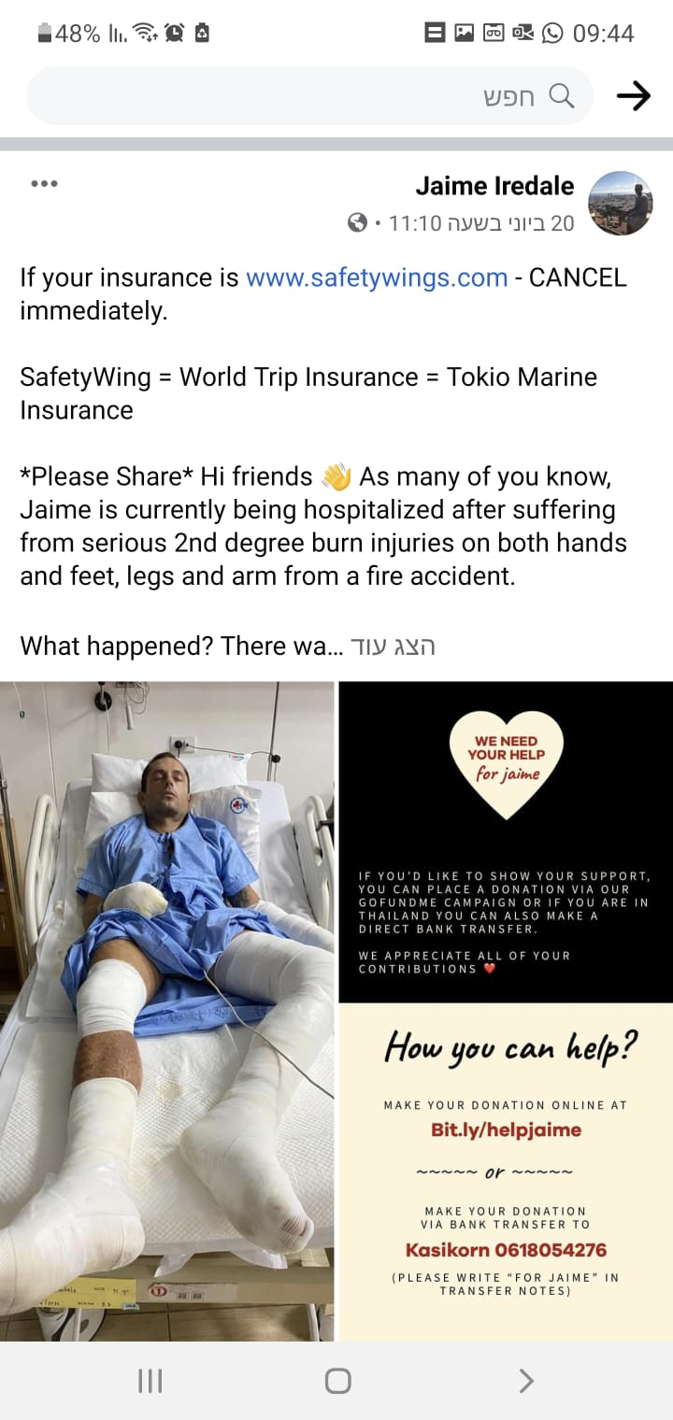
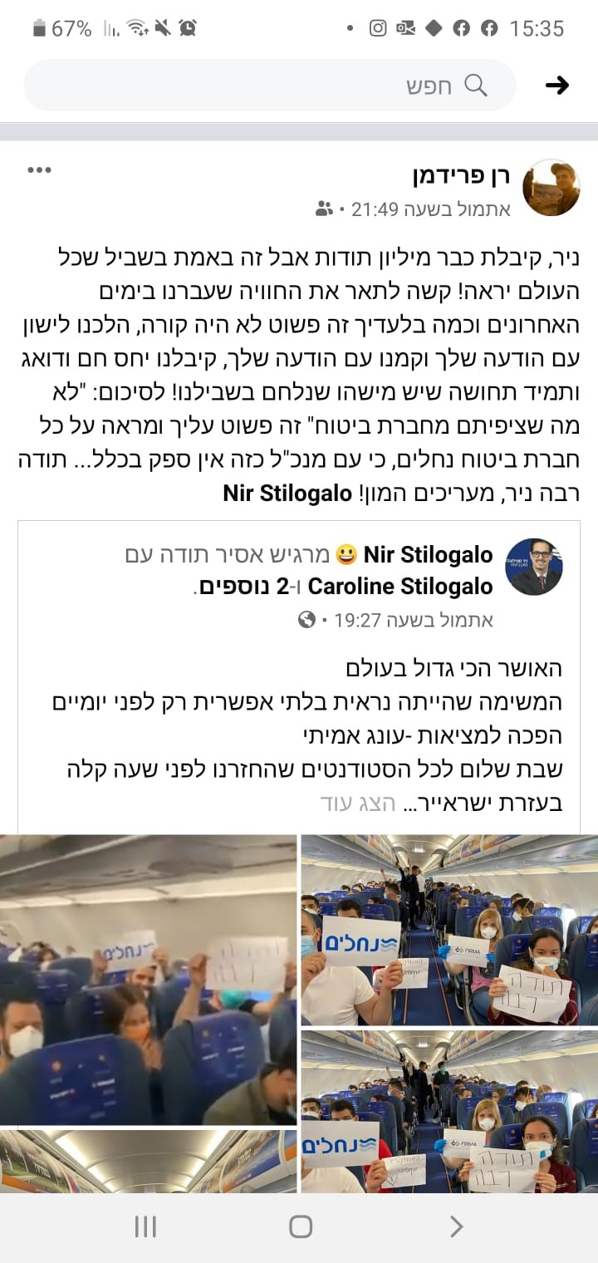
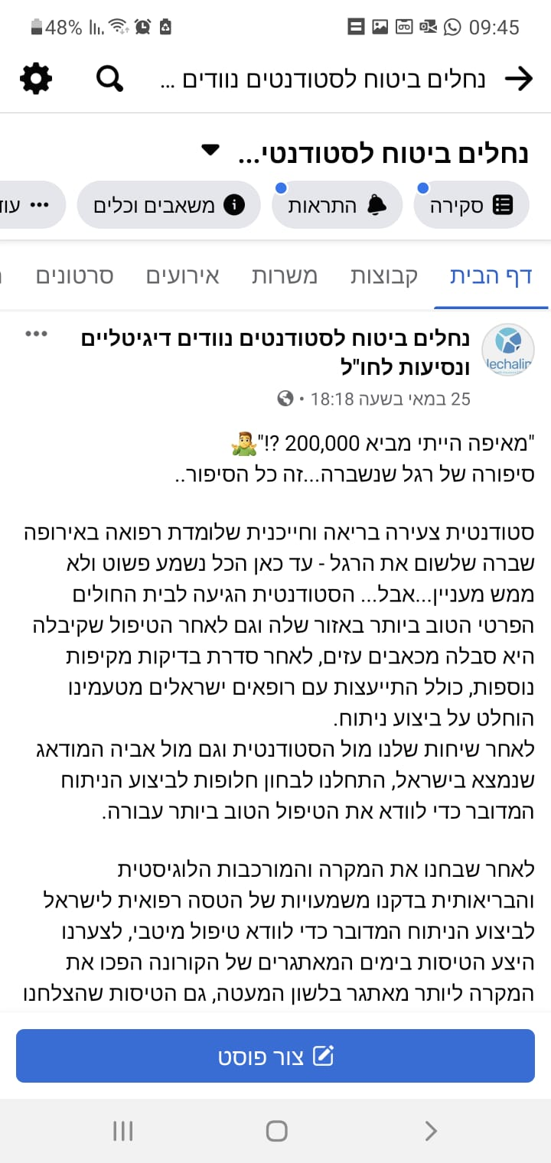
קצת מהרשתות ☺

Slide 23
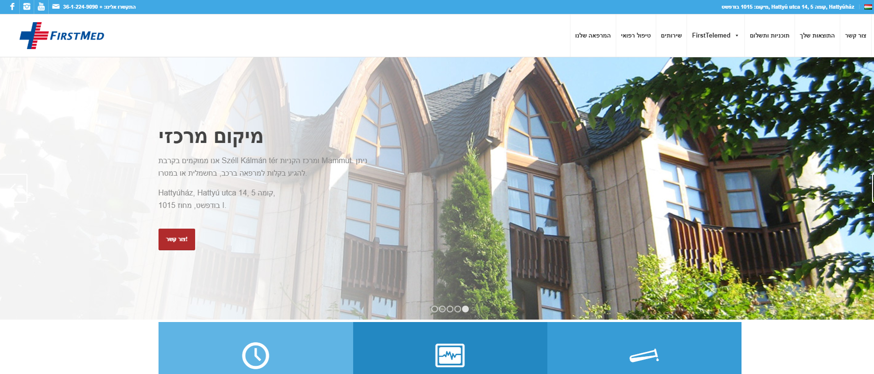
FIRST – MED
מרפאה פרטית עם צוות דוברי אנגלית המטפלת באנשי עסקים טייסים ודיפלומטים

Slide 24
ביטוח נחלים פרטי התקשרות
טלפון משרד : 03-5375545
טלפון נייד משרד כולל שיחות והודעות ווטס אפ 052-6006112
מייל פייסבוק ואינסטגרם

Slide 25
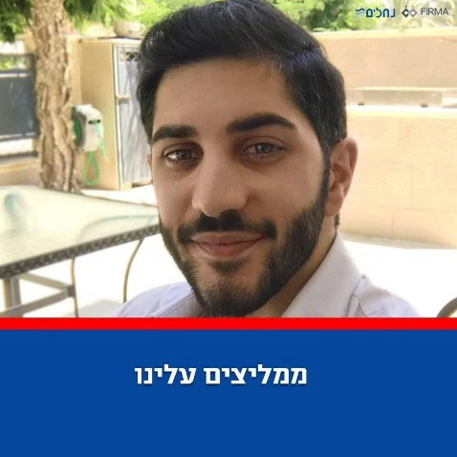
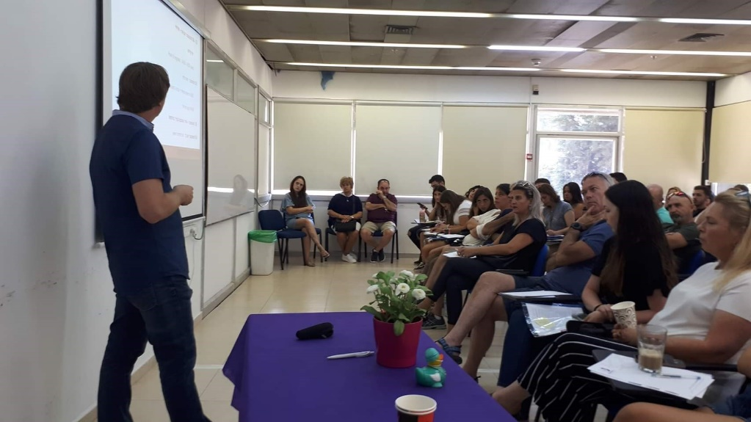
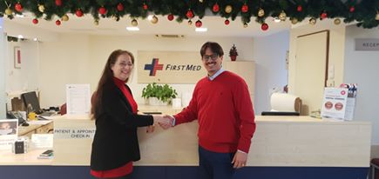
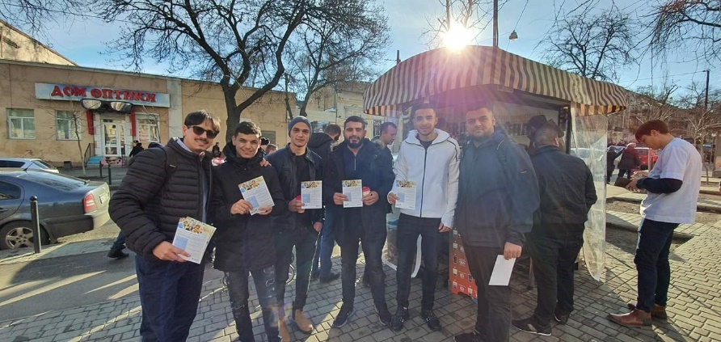
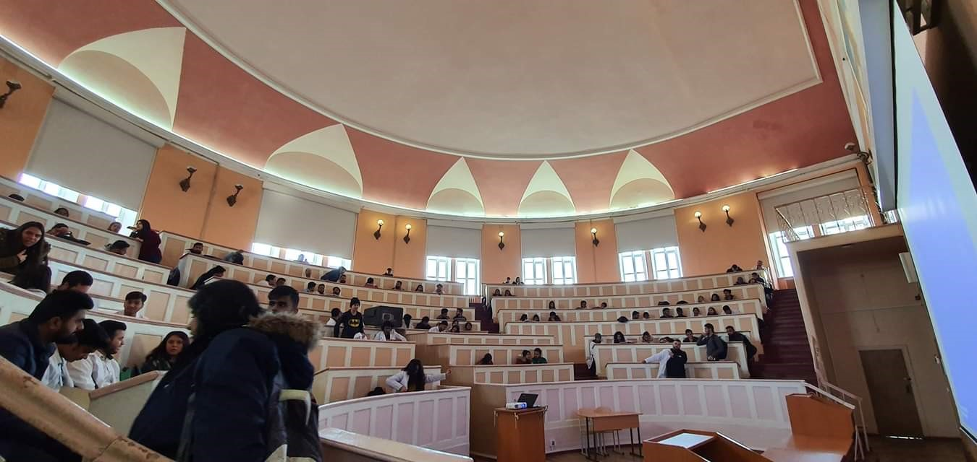
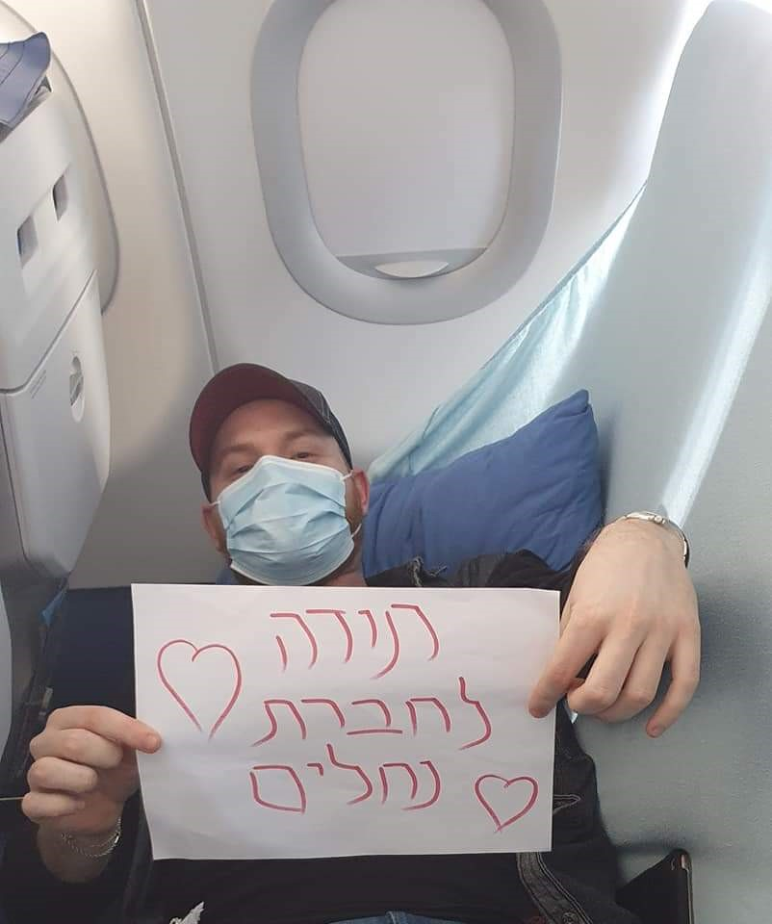
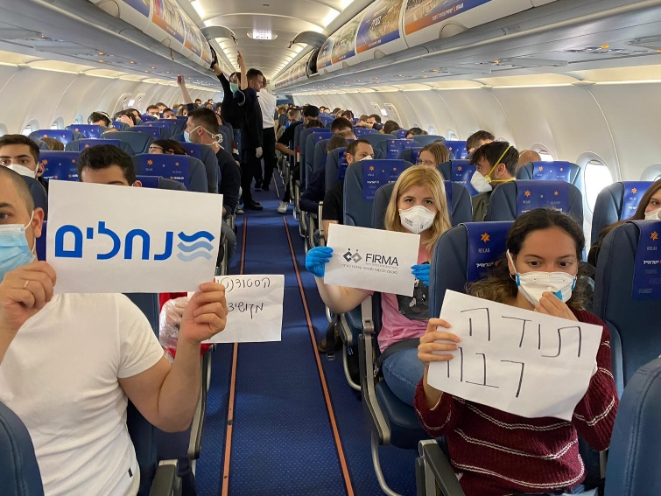

Slide 26
מה להכין בארץ
מסמכים שצריך לקחת להונגריה:
דרכון בתוקף
אישור כניסה ממשטרת הונגריה
בדיקות קורונה
מכתב קבלה
מסמכי הרשמה המקוריים
לבקש אישור כניסה ממשטרת הונגריה לפי הנחיות
להזמין כרטיס טיסה
להזמין בית מלון / מקום ללון
לארוז מזוודה
לוח זמנים לחיפוש דירה!
להסדיר תשלומי ביטוח לאומי
להסדיר ביטוח רפואי

Slide 27
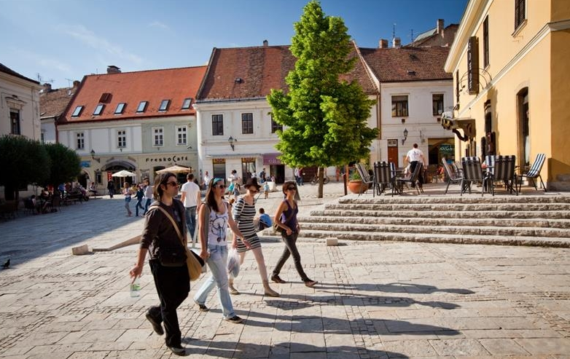
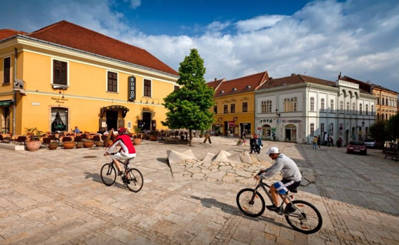
חיפוש דירה
דרכים לחיפוש דירה:
מרכז השירות לסטודנט Student Housing Team
Tel: +36 30 215 5513 E-mail: studenthousing@aok.pte.hu Web: www.studenthousing.hu Address: 7624 Pécs, Szigeti út 12, 2nd floor (University of Pécs, Faculty of Medicine) Opening hours: Monday – Friday: 8:00- 16:00
קבוצות בפייסבוק , Rent apartments for students of Pécs Pécs Apartments For Rent
אתרים מקומיים בהונגרית https://studentservice.hu https://www.ingatlanbazar.hu / https://ingatlan.com / www.pecsiszallasok.hu /
מתווכים

Slide 28
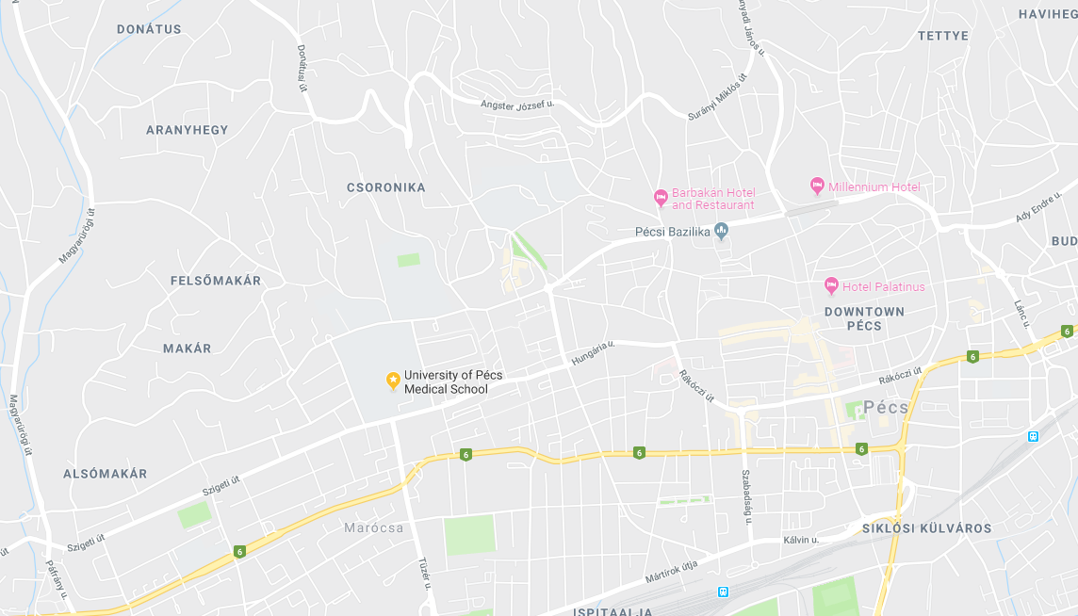

Slide 29
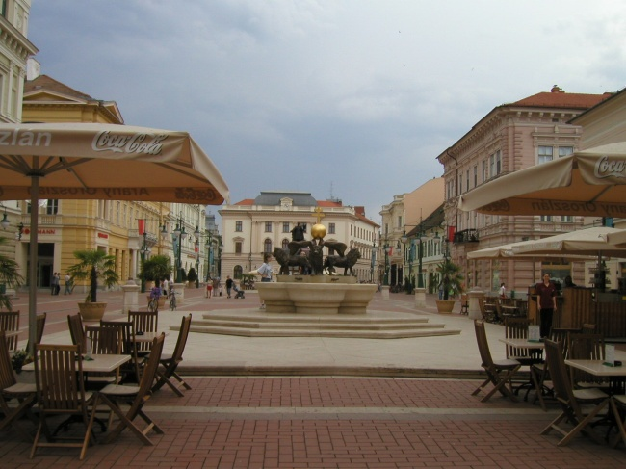
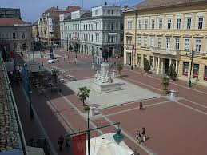
דגשים למציאת דירה
דירה שעברה שיפוץ בשנים האחרונות
הדירות מרוהטות! לבדוק את הריהוט והאינסטלציה (איכות וכמות)
דירה עורפית ושקטה
לחפש דירה באור יום
סיבוב בשכונה בערב
בידוד בחלונות (חשוב לרעש ולקור)
מערכת חימום: מערכת חימום ישנה עשויה להיות יקרה ולא מחממת מספיק!
חיישני גז
החלפת מנעול בדלת הכניסה
לבדוק לפי הצ'ק ליסט
לבדוק הוצאות דירה חודשיות מראש (על פי חשבונות ישנים)

Slide 30
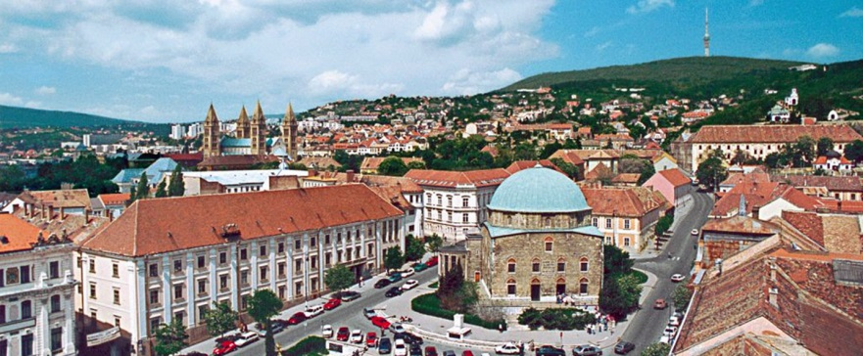
דגשים לחוזה דירה
דגשים לחוזה:
סעיף על עזיבה הדירה בהודעה מוסכמת מראש (בדרך כלל 60 או 30 יום)
חוזה לשנה או לא תחום בזמן (indefinite). יש בעלי דירות שיבקשו שנתיים
חוזה בהונגרית חובה + אנגלית. חוזה בהונגרית בלבד תקף בחוק ההונגרי
רישום מונה ואיפוס שעונים (חשמל, גז, מים)
בעיות בדירה – מי איש הקשר ?
לרשום את תכולת הדירה (inventory list)
כמות מפתחות / החלפת מנעול בדלת הראשית
2 עדים לחתימת החוזה – עפ"י החוק (ניתן לחתום במרכז השירות לסטודנט)
רישום של תשלום שכירות ופיקדון
אישור למחלקת ההגירה
פיקדון בסך של 2 חודשי שכירות
תשלום בחופשת הקיץ

Slide 31
הוצאות מחייה
שכ"ד:
דירת חדר וסלון– 90,000HUF – 140,000HUF $280-430
דירת 2 חדרים וסלון– 120,000HUF – 170,000HUF 370-550 $
ההונגרים נוטים לחשב עלות שכ"ד לפי מ"ר.
הוצאות דירה:
130- 65 $ (חשבונות חשמל, גז וכו')
הוצאות אישיות:
בין 300 $ - 400$ (אינדיבידואלי – השמיים הם הגבול)

Slide 32
חשמל
גז (בחורף משלמים יותר)
ועד בית כולל: פינוי אשפה, ניקיון, מעלית אם יש.
מים בנפרד / בועד הבית
לברר במהלך החוזה את אופן תשלום החשבונות !!! עדיף שיהיה באחריות בעל הדירה / חברת ניהול
מקבלים ספח צהוב לתשלום הוצאות דירה:
לא לקרוע או לקמט.
לרשום בעט כחול בלבד.
תשלום בדואר בכל סניף בחלון שירות בשם:Készpénzfelvétel או בבנק OTP.
ישנם סניפים שמקבלים כרטיסי אשראי.
חשוב לרכז תשלומי דירה בקלסר.
הוצאות דירה

Slide 33
M.K.B www.mkb.hu
OTP www.otpbank.hu
Erste Bank www.erstebank.hu
CIB www.cib.hu
Raiffeizen Bank www.raiffeisen.hu
Budapest Bank www.budapestbank.hu
פתיחת חשבון בנק

Slide 34
לפתיחת חשבון להביא:
דרכון
אישור לימודים
תמונת פספורט
כסף להפקדה ראשונית כ -1000$ = כ- 280,000 פורינט (חשוב לאישור ההגירה)
החלפת כסף ב-“Change” יש בכל רחבי העיר. עדיף ברחוב Tisza Lajos
השער היציג : HUF310 = 1$ HUF353 = €1
דגשים לפתיחת חשבון בנק

Slide 35
חשבון בישראל
אופציה 1
המרה לחשבון פורינט של הסטודנט
חשבון $ או € בבנק ההונגרי של הסטודנט
חשבון בישראל
אופציה 2
חשבון $ או € בבנק ההונגרי של הסטודנט
חשבון בישראל
אופציה 3

Slide 36
תקשורת
חברות הסלולר שפועלות בהונגריה:
T-Mobile (קידומת 30) www.t-mobile.hu/english
Vodafone (קידומת 70) www.vodaphone.hu
Telenor (קידומת 20) www.telenor.hu/en
Europetell www.europetell.hu
יורופטל: הסים מגיע בדואר (כשלושה ימים) / לנסוע לבודפשט
חברות לחיבור אינטרנט:
Invitel
T-HOME
חיבור דירה לאינטרנט לוקח (לרוב) עד שבועיים.
לשים לב לתוספות לא נחוצות בחוזה שניתן לבטל, חבילת אינטרנט כ- 4000-5000 פורינט!

Slide 37
תחבורה ציבורית
Tükebusz Zrt (from February 2012) and PK Zrt (Pécsi Közlekedési Zrt)
סוגי תחבורה:
חשמלית – טראם - vilamos קווים 2 ו- 1
אוטובוסים כרטיס מסוג אחד לכל סוגי התחבורה.
ניקוב כרטיס באופן עצמאי (מכונות כתומות! זהירות מקנסות)
שבילי אופניים (אורות חובה / מחזרי אור עפ"י חוק)
עלויות:
כרטיס בודד 400 HUF כ- 6 ₪ ניתן לקנות אצל הנהג
חופשי חודשי לסטודנטים 3500 HUF כ- 52 ₪ ניתן לקנות בדוכנים באזורים מרכזיים

Slide 38
אשרת שהייה
סטודנט חייב חודש לאחר הגעה להונגריה לעשות אשרת שהייה הונגרית
לצורך אשרת שהייה יש להביא את המסמכים הבאים:
טופס אשרת שהייה (מקבלים מהאונ')
אישור לימודים בהונגרית (מקבלים מהאונ')
אישור על הצהרת כתובת (מקבלים מהאונ' וצריך להחתים את בעל הדירה)
דרכון (תקף לפחות לשנה) + צילום דרכון.
חוזה שכירות בהונגרית
אישור על פתיחת חשבון בנק (1000$-2000$). (תקף ל- 30 יום).
ביטוח רפואי בתוקף.
בול ממשלתי על סך של 18000FT (קונים בסניפי הדואר ILLETÉKBÉLYEG)
תמונת פספורט *1
יש לגשת עם כל הטפסים למשרד ההגירה המקומי Immigration office
http://www.bmbah.hu/index.php?lang=en ניתן לקבוע תור באינטרנט

Slide 39
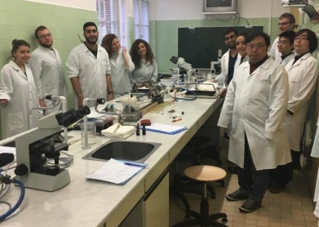
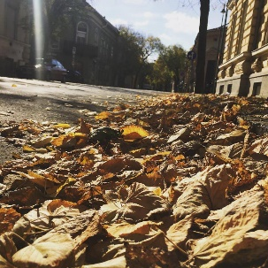
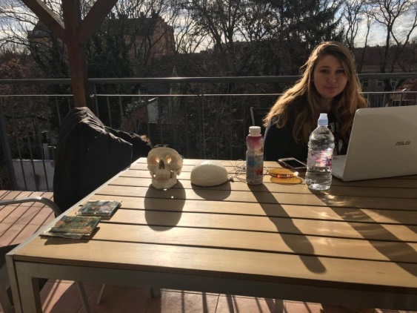
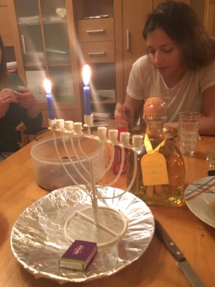
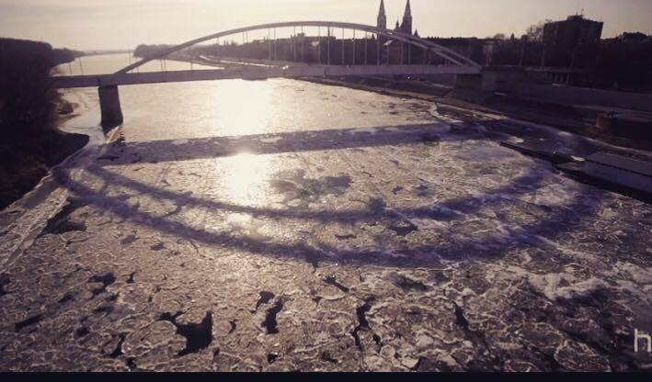
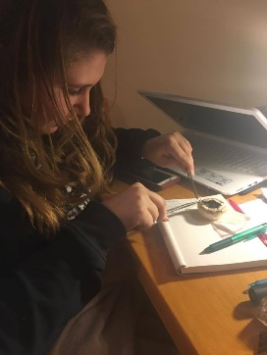
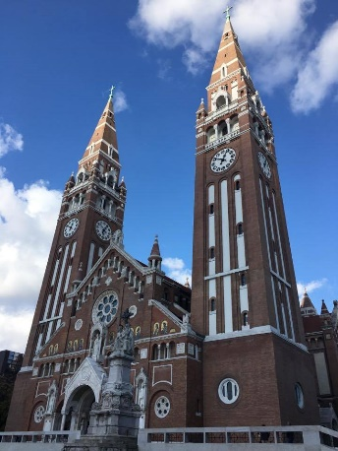
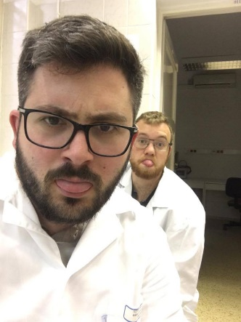
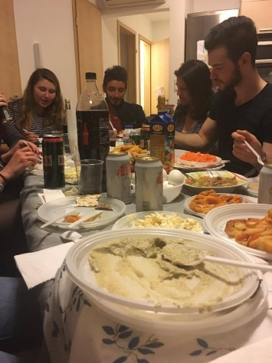
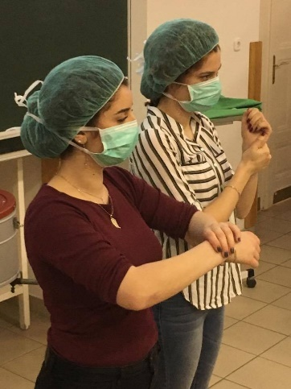
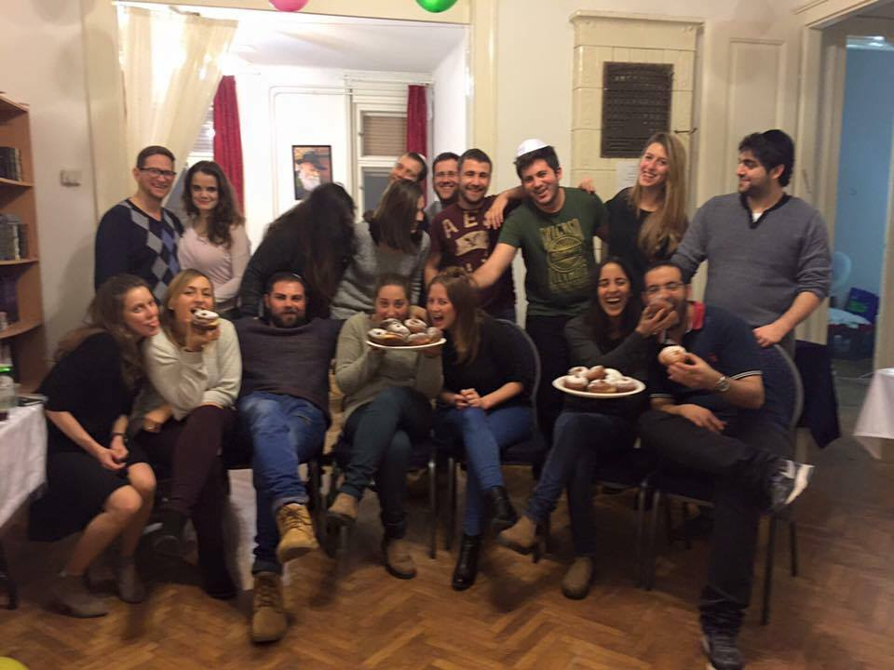
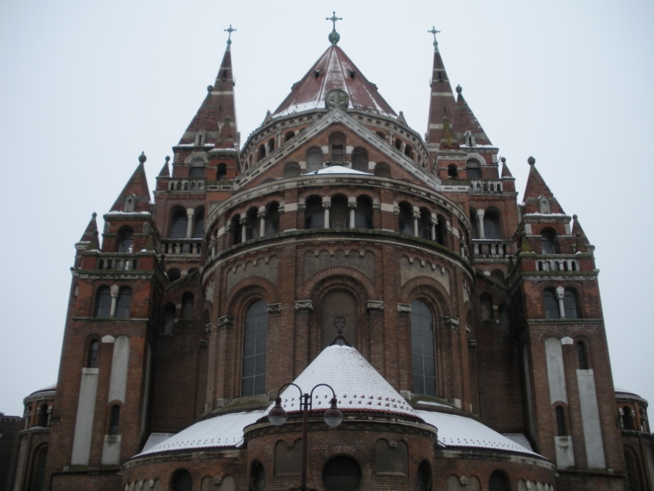
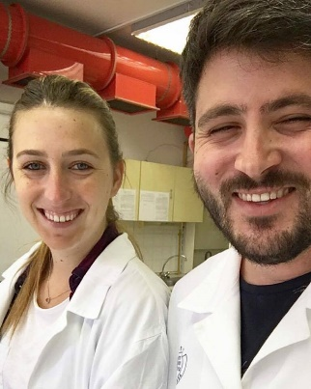

Slide 40
בהצלחה!

